Slide 1
Sufijo –ARI (estar haciendo)

Slide 2


Slide 3
Posta (carta) + ARI
              POSTARI

Slide 4


Slide 5
Zerbitzu (servicio) + ARI
              ZERBITZARI

Slide 6


Slide 7
Politika + ARI
              POLITIKARI

Slide 8
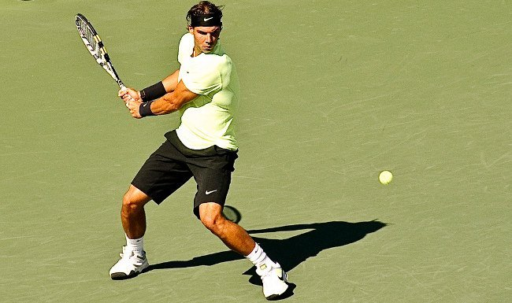

Slide 9
Kirol (deporte) + ARI
              KIROLARI

Slide 10


Slide 11
Musika + ARI
              MUSIKARI

Slide 12


Slide 13
Idatzi (escribir) + ARI
              IDAZKARI

Slide 14
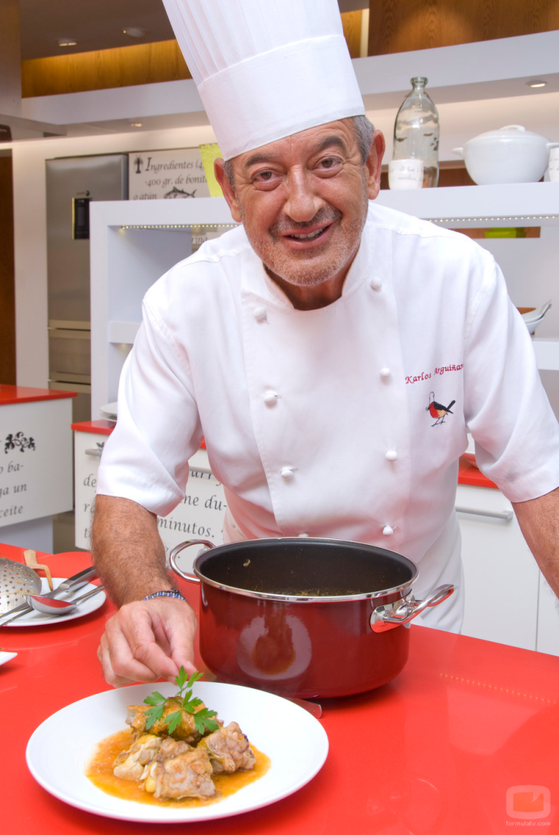

Slide 15
Su (fuego)+ aldea(por) + ARI
              SUKALDARI

Slide 16


Slide 17
Argazki (foto) + ARI
              ARGAZKILARI

Slide 18


Slide 19
Zapata (zapato) + ARI
              ZAPATARI

Slide 20
Sufijo -EGIN (hacer)

Slide 21
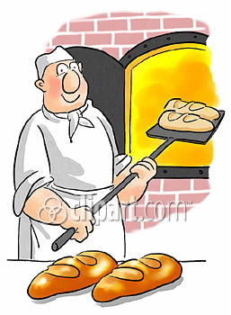

Slide 22
Ogi (pan) + EGIN
              OKIN

Slide 23


Slide 24
Iturri (caño/grifo) + EGIN
              ITURGIN

Slide 25
Sufijo -TZAILE (para profesiones)

Slide 26
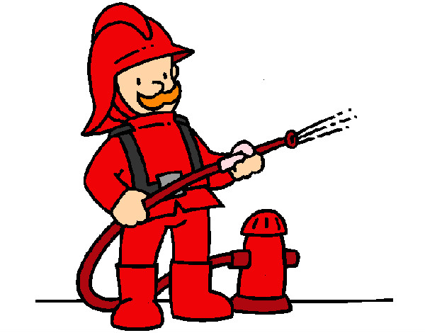

Slide 27
Su (fuego) + hil (matar) + TZAILE
              SUHILTZAILE

Slide 28


Slide 29
Ile (fuego) + apaindu (arreglar) + TZAILE
              ILEAPAINTZAILE

Slide 30


Slide 31
Diseinatu (diseñar) + TZAILE
              DISEINATZAILE

Slide 32
Sufijo -ZAIN (cuidar)

Slide 33


Slide 34
Lore (flor) + ZAIN
              LOREZAIN

Slide 35
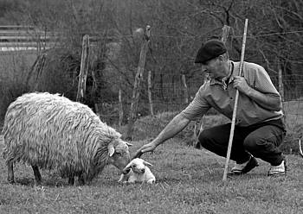

Slide 36
Ardi (oveja) + ZAIN
              ARTZAIN

Slide 37


Slide 38
Udal (ayuntamiento) + ZAIN
              UDALTZAIN

Slide 39


Slide 40
Eri (enfermo)+ZAIN
              UDALTZAIN

Slide 41
PRÉSTAMOS DEL LATIN

Slide 42


Slide 43
ABOKATU

Slide 44


Slide 45
PSIKOLOGO

